Slide 1
GERENCIA DE MERCADEO- DIRECCIÓN DE SERVICIO AL CLIENTE Y ATENCIÓN CIUDADANA
GESTIÓN PQRSDF CUARTO TRIMESTRE 2022

Slide 2



Recuerda!!!!
La Dirección de Cliente y Atención Ciudadana de conformidad con lo previsto en el Artículo 21 de la Ley 1755 de 2015 y la Directiva 42222 del 27 de mayo de 2016, emitida por el Ministerio de Defensa Nacional y demás normas concordantes, realiza informe correspondiente a la gestión de PQRSDF de la Industria Militar.

Slide 3



Realizar seguimiento y control de las respuestas proyectadas a las (PQRSDF) recibidas, de acuerdo a los términos establecidos por Ley.
Publicar en el sitio web, los informes trimestrales presentados en el numeral 4.2 en la sección, Transparencia y Acceso a la Información Pública / Informes Públicos.
FINALIDAD
Reportar trimestralmente al Ministerio de Defensa Nacional la gestión realizada respecto a las PQRSDF , en cumplimiento a la Directiva 42222 del 27 de mayo de 2016 emitida por el Ministerio de Defensa Nacional con relación a las peticiones presentadas por los ciudadanos y demás grupos de interés ante la Industria Militar.

Slide 4



Durante el Cuarto trimestre de la vigencia 2022, no se registró ninguna PQRSDF en estado vencido.
En el trimestre ingresaron un total de 502 PQRSDF.
Se evidencia que la mayor cantidad de PQRSDF ingresan al correo electrónico institucional.

Slide 5
En cuanto a las Ordenes de Reclamo por Calidad, ingresaron 18 ORC.
Los productos con más ORC corresponden a Cordón detonante 3gr y a la Pistola Córdova estándar.
6%
11%
15%
1 ORC rechazada
2 ORC En trámite
15 ORC Aceptadas

Slide 6



Según el resultado de la encuesta de satisfacción a PQRSDF :
Las respuestas dadas por Indumil son comprensibles y en un lenguaje claro.
Los canales dispuestos por Indumil son de fácil acceso para la ciudadanía.
Las respuestas llegan dentro de los términos establecidos por la ley.

Slide 7
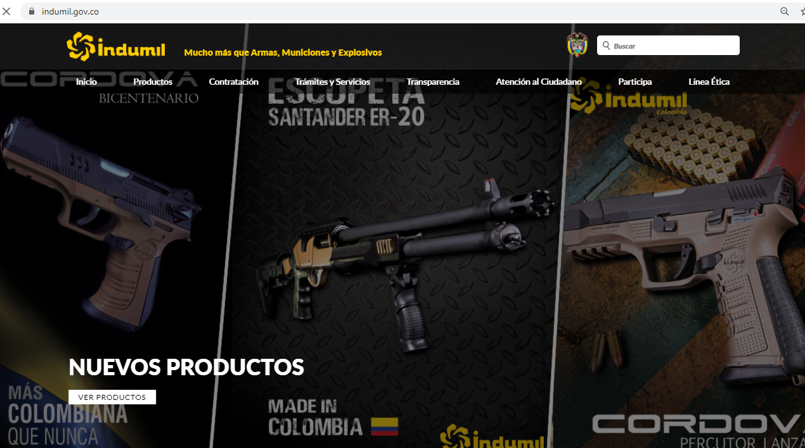
PARA MAYOR INFORMACIÓN!!!!
Podrá consultar el informe trimestral para la coordinación y articulación de la atención y servicio al ciudadano en el sector defensa, en la página web de la Industria Militar
1
Una vez ingrese a la página, de clic en el botón transparencia.
2
De la lista desplegable dar clic sobre informes públicos.
3
Encontrará las diferentes publicaciones que se han realizado referente a los informes trimestrales PQRSDF.
Nota: Dar clic sobre el informe que desee consultar.

Slide 8
Gerencia de Mercadeo
Dirección de Cliente y Atención Ciudadana.
Industria Militar de Colombia
Centro Administrativo Nacional - CAN
Calle 44 No. 54-11
Bogotá - Colombia
PBX: 2207800 Ext. 1112-1548 / 018000912986
indumil@indumil.gov.co
notificacionesjudiciales@indumil.gov.co

